Slide 1
게임
리뷰
센터
국민대학교 모바일 프로그래밍 팀 8
중간 리뷰
소프트웨어학부 20181602 김태범, 소프트웨어학부 20181599 김진명, 소프트웨어학부 20181566 강동우, 소프트웨어학부 20181607 문민철

Slide 2
CONTENTS
1
2
3
INTRODUCE
APPLICATION
APPLICATION
UI, FUNCTION
DIFFICULTY,
CONCERNS
앱 소개
앱의 UI와 기능
어려운 점, 고민되는 점

Slide 3
CONTENT
INTRODUCE
APPLICATION
앱 소개

Slide 4
INTRODUCE APPLICATION
게임
리뷰
센터
APP NAME : 게임 리뷰 센터
“어떤 게임을 사야 할지 고민될 땐 리뷰를 참고하세요!”
게임 구매 전 고민이 될 때 다른 사람들의 리뷰를 참고 할 수 있는 어플리케이션
본인이 플레이 한 게임의 리뷰를 작성할 수 있는 어플리케이션

Slide 5
INTRODUCE APPLICATION
플레이타임을 기재로 리뷰의 신뢰도 향상
리뷰 작성 시 게임의 요소를 세부적으로 분할
플랫폼별로 게시판을 나누어 리뷰 관리
조회수에 따른 랭킹시스템
추천 수에 따른 인기 글 반영

Slide 6
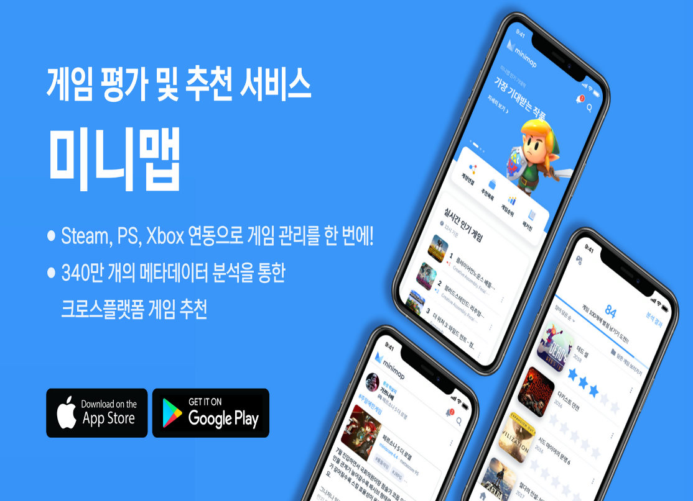
INTRODUCE APPLICATION
경쟁 앱,
‘미니앱’ 과 차별성?
플레이어가 정말로 게임을 했는가에 대한 신빙성 부족
-> 플레이타임 기재로 글의 신빙성 향상
게임 플랫폼별 리뷰 보기가 불편함
->게임 플랫폼 별 게시판으로 자신이 찾는 게임을 쉽게 찾아볼 수 있음

Slide 7
CONTENT
APPLICATION UI, FUNCTION
앱의 UI와 기능

Slide 8
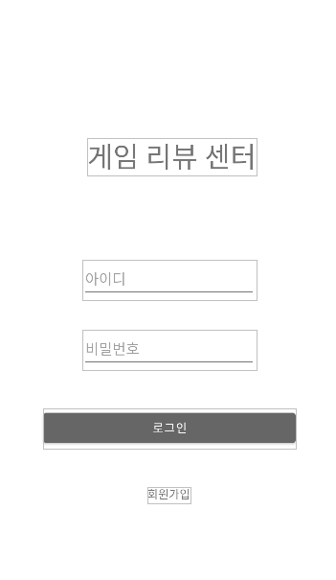
APPLICATION UI, FUNCTION
로그인 화면
앱의 첫 실행 화면입니다.
아이디와 비밀번호를 입력하여 로그인합니다.
아이디 로그인
비밀번호 입력
로그인 버튼
클릭 시 회원가입 페이지로 이동

Slide 9
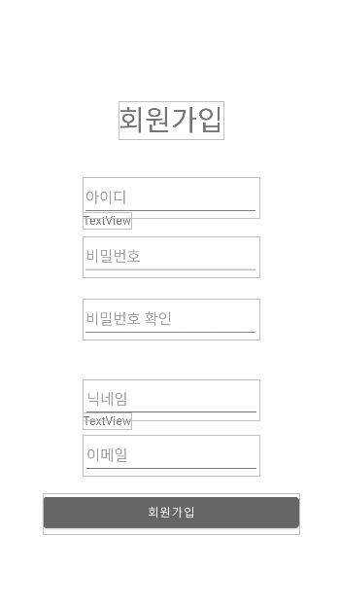
APPLICATION UI, FUNCTION
회원가입 화면
회원가입 화면입니다.
각각의 정보를 입력한 후 회원가입 합니다.
아이디 입력
비밀번호 입력
비밀번호 재입력
닉네임 입력
이메일 입력
회원가입 버튼

Slide 10
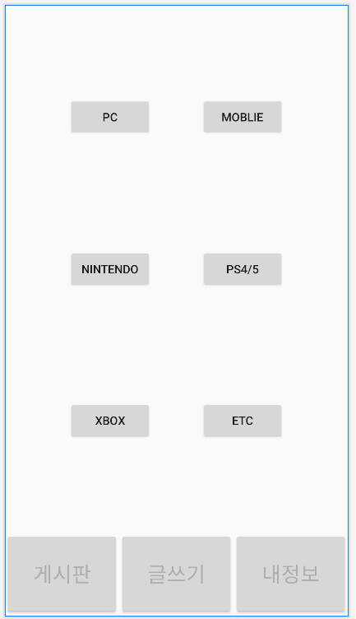
APPLICATION UI, FUNCTION
게시판 화면
게시판 화면입니다.
게임 플랫폼 별로 구분되어 있어 클릭 시 각 게시판으로 이동합니다.
각 플랫폼 별 버튼
각 페이지로
이동할 수 있는 하단바

Slide 11
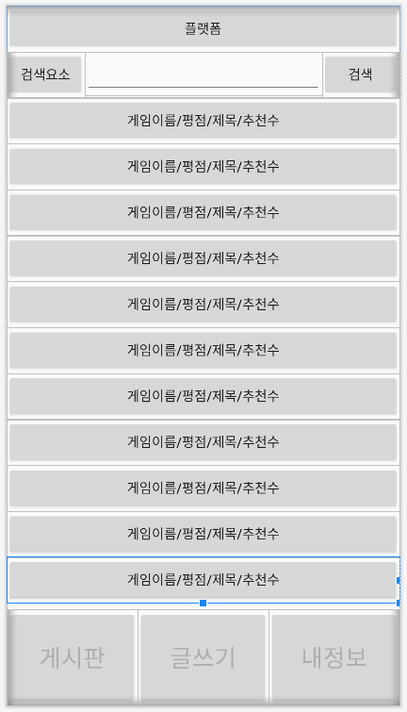
APPLICATION UI, FUNCTION
게시판 화면
플랫폼 버튼 클릭 시
게시판 화면입니다.
게시글을 검색할 수도 있고,
게시글을 선택할 수 있습니다.
검색 요소(제목, 글쓴이 등),
제목 입력 창,
검색 버튼
게시글 정렬

Slide 12
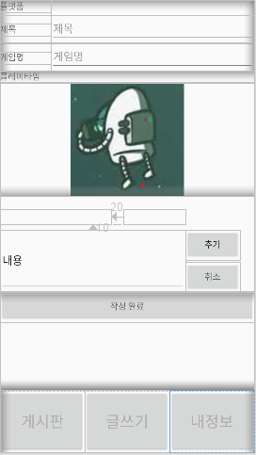
APPLICATION UI, FUNCTION
플랫폼 선택
글쓰기(리뷰 작성) 화면
제목과 게임명 입력
리뷰 작성 화면입니다.
플레이타임 기재(이미지)
리뷰의 종류, 평점 기재
리뷰 내용 작성
작성 완료 버튼

Slide 13
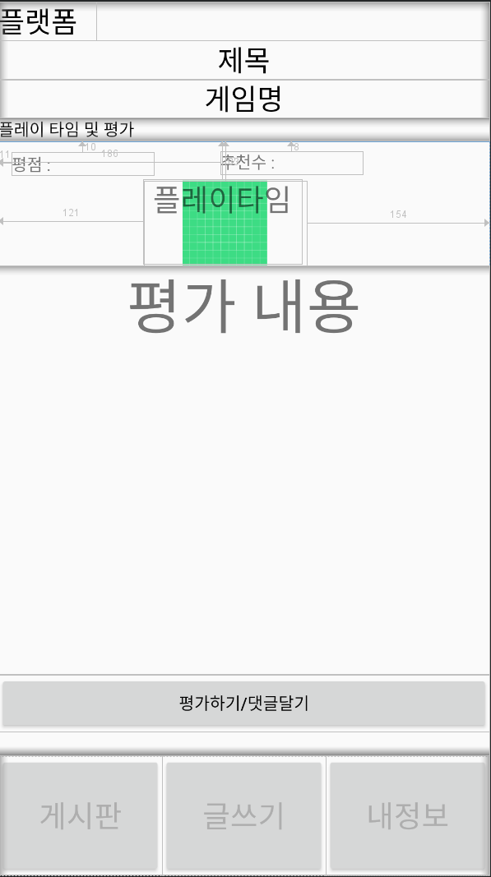
APPLICATION UI, FUNCTION
플랫폼 선택
글 조회 화면
제목과 게임명 입력
게시글 클릭 시 화면입니다.
작성자의 플레이타임
평가 내용
추천, 댓글 버튼

Slide 14
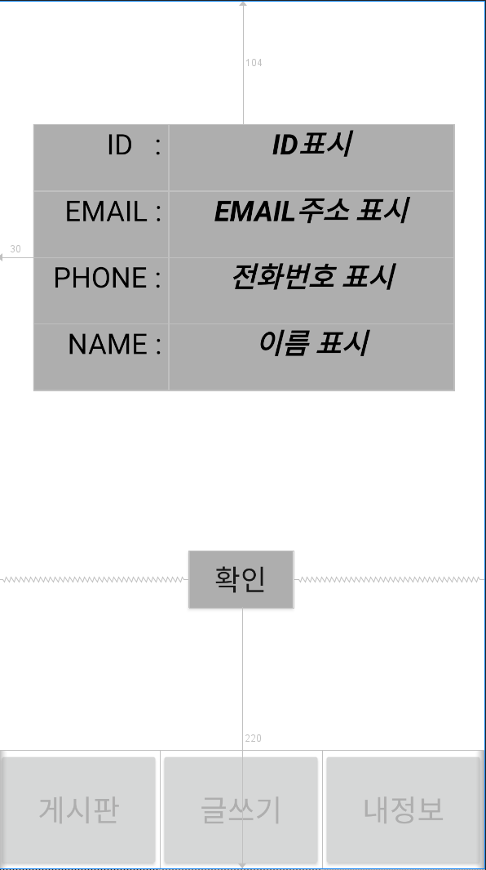
APPLICATION UI, FUNCTION
마이 페이지 화면
자신의 개인 정보를 조회합니다.
수정 또한 가능합니다.
계정 정보 출력
완료 버튼

Slide 15
CONTENT
DIFFICULTY, CONCERNS
어려운 점,
고민되는 점
Notes:
앞서

Slide 16
DIFFICULTY, CONCERNS
DIFFICULTY
CONCERNS
검색 필터
자신이 추천한 글 찾기
내가 추천한 글?
게임 이름? 제목? 작성자?
내가 추천한 글이 뭐였지?
하단 바 고정
댓글
하단 바가 어디 갔지?
제 점수는요..

Slide 17
THANKS

